Slide 1
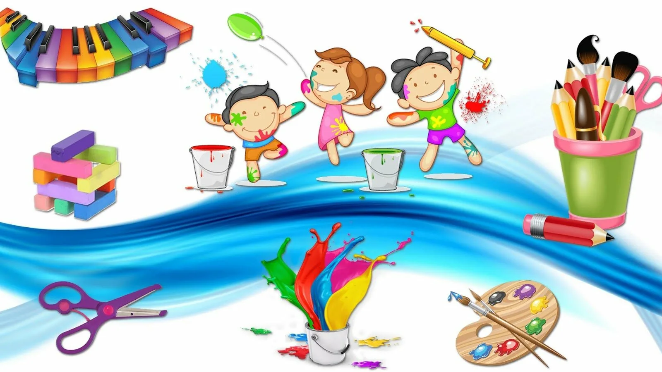
Развитие творческих способностей у детей дошкольного возраста

Slide 2
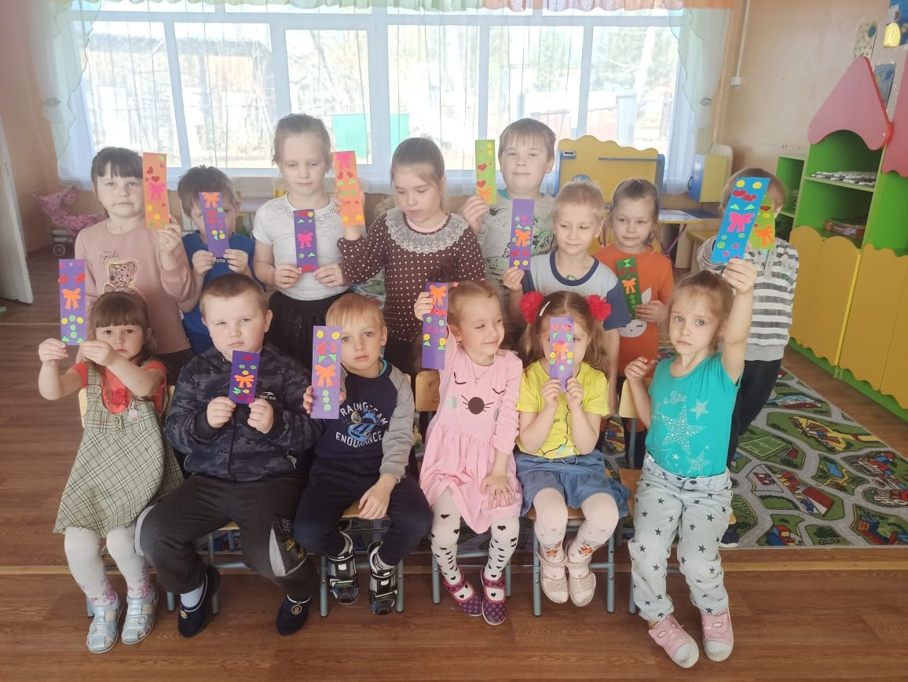
ТВОРЧЕСТВО является важнейшей характеристикой личности, и формировать его необходимо у ребёнка с самого раннего возраста. Особое место в развитии творчества имеет дошкольный период развития.

Slide 3
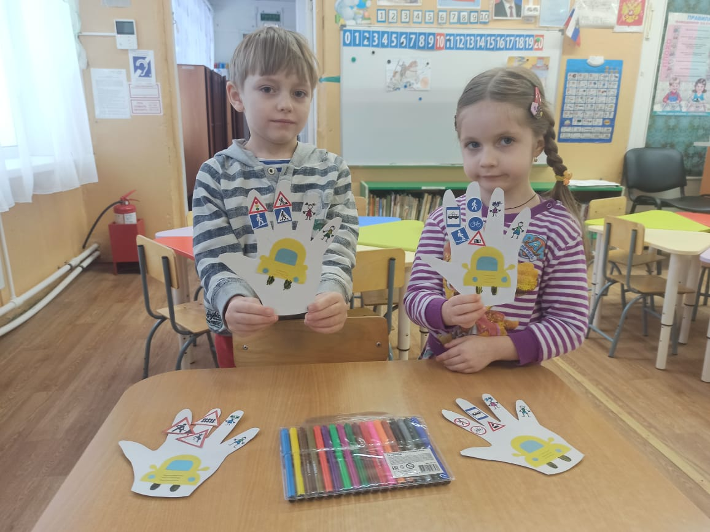
Особое место в развитии творчества имеет дошкольный период развития. Развитие творческих способностей у детей дошкольного возраста способствует всестороннему развитию личности ребёнка, повышает возможности его дальнейшего обучения.

Slide 4

Как же развивать творческие способности?

Slide 5
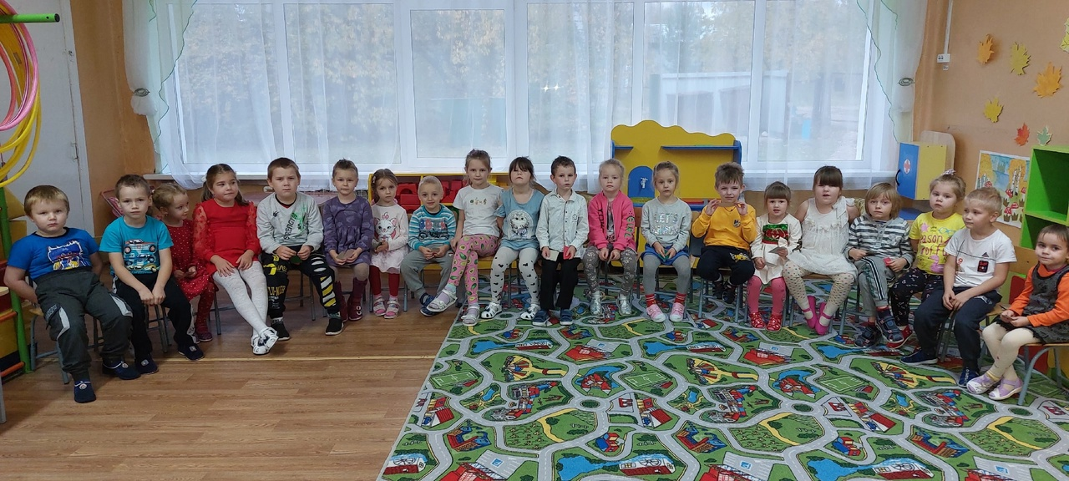
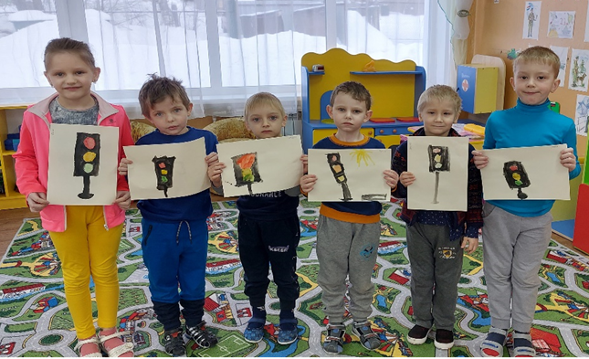
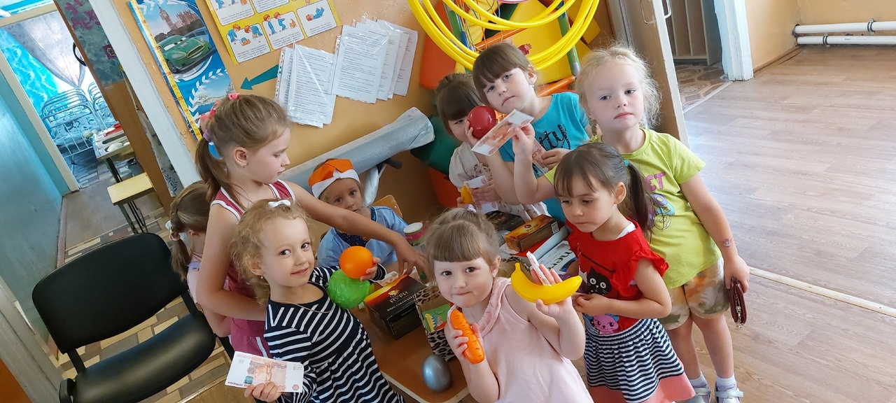
Формы работы
Занятия
Выставка
Игра

Slide 6

МЕТОДЫ РАЗВИТИЯ ТВОРЧЕСКИХ СПОСОБНОСТЕЙ
ДЕТЕЙ.

Slide 7
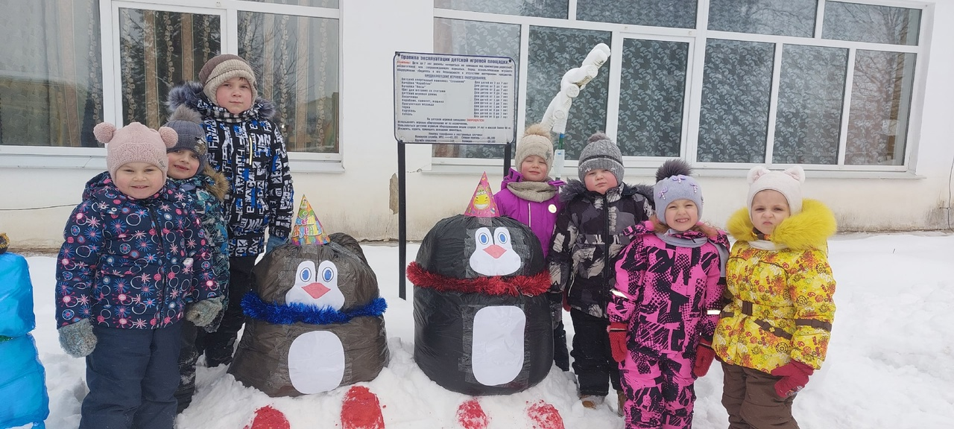
ОКРУЖАЮЩИЙ МИР.
На прогулке, в транспорте, дома - в общем везде необходимо обсуждать с ребенком что именно вас окружает и что происходит вокруг вас. Такое общение архиважное не только для воображения малыша, но для всего развития в целом.

Slide 8
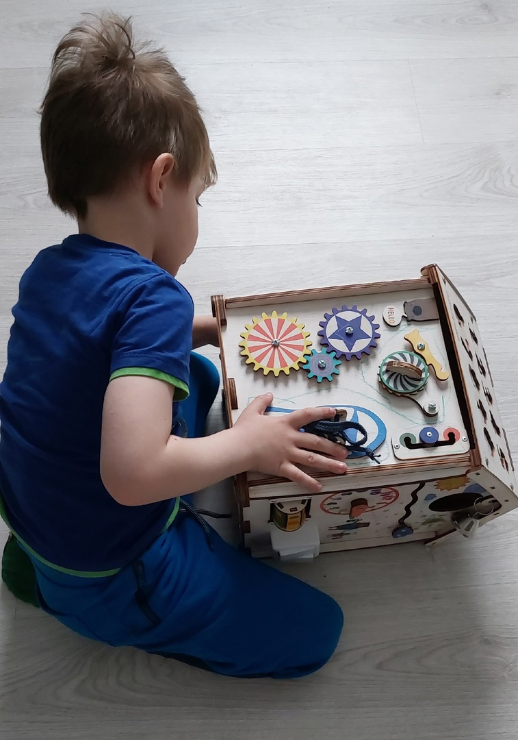
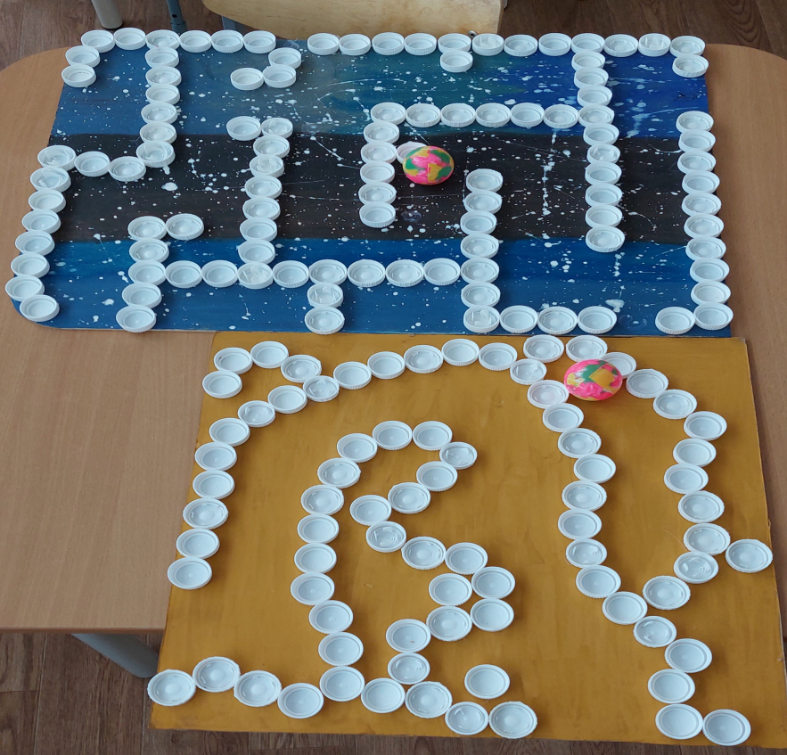
РАЗВИВАЮЩИЕ ИГРУШКИ И ИГРЫ
Желательно следить за тем, чтобы в арсенале непоседы было как можно больше полезных игрушек. В обязательном порядке должны присутствовать конструкторы и мозаики.
Собирание детских конструкторов отлично развивает воображение. Чем разнообразнее предложенные ребенку конструкторы, тем лучше.

Slide 9
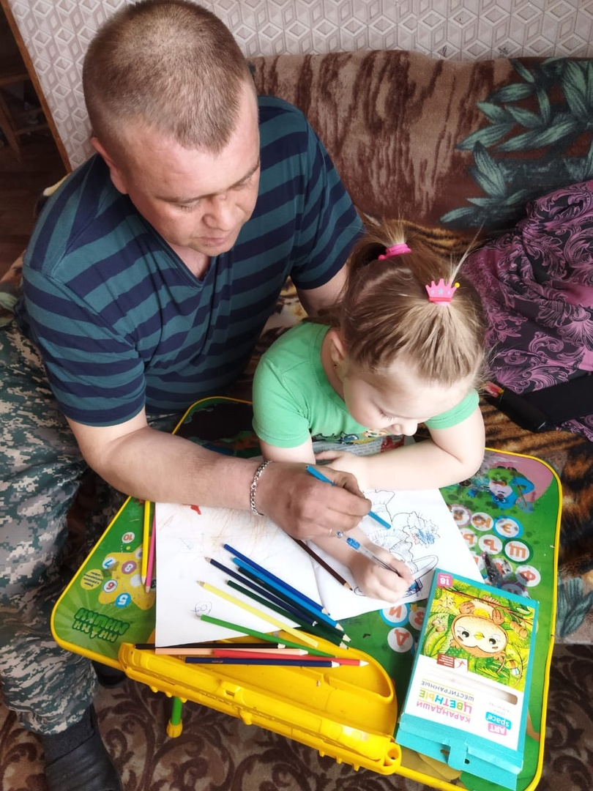
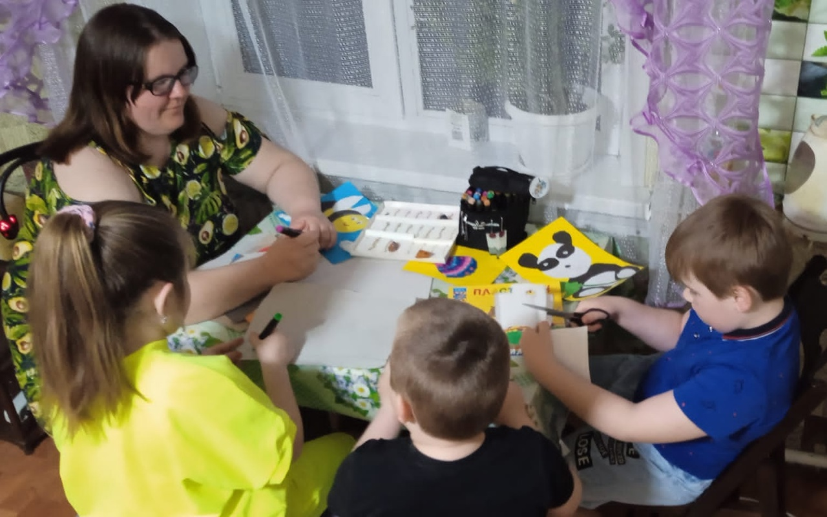
РИСОВАНИЕ
Цель художественных занятий не должна состоять в
максимально ускоренном обучении их рисованию – в этом случае отношение к миру у ребенка останется неразвитым. Задача, занимающегося рисованием - через процесс обучения рисованию сформировать ценностное отношение ребенка к миру, к окружающей его социальной и культурной среде, к своей индивидуальности и другого человека.

Slide 10
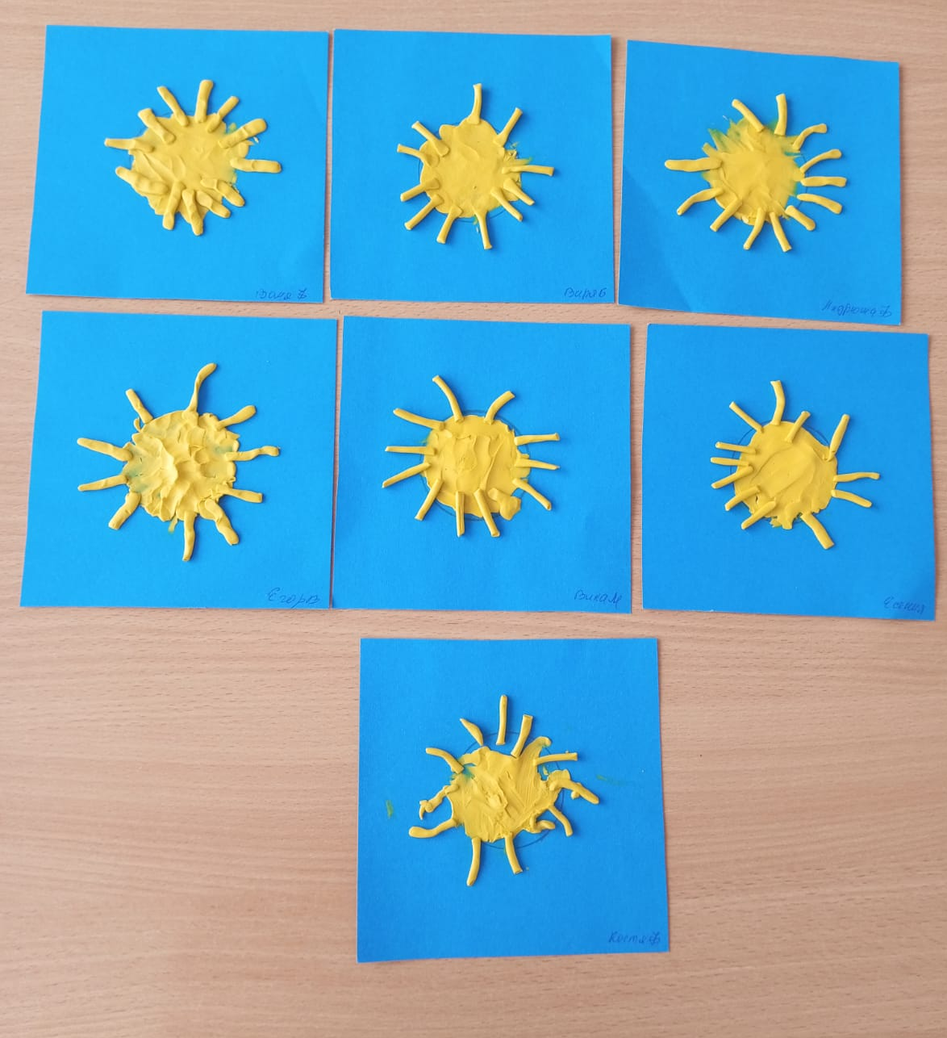
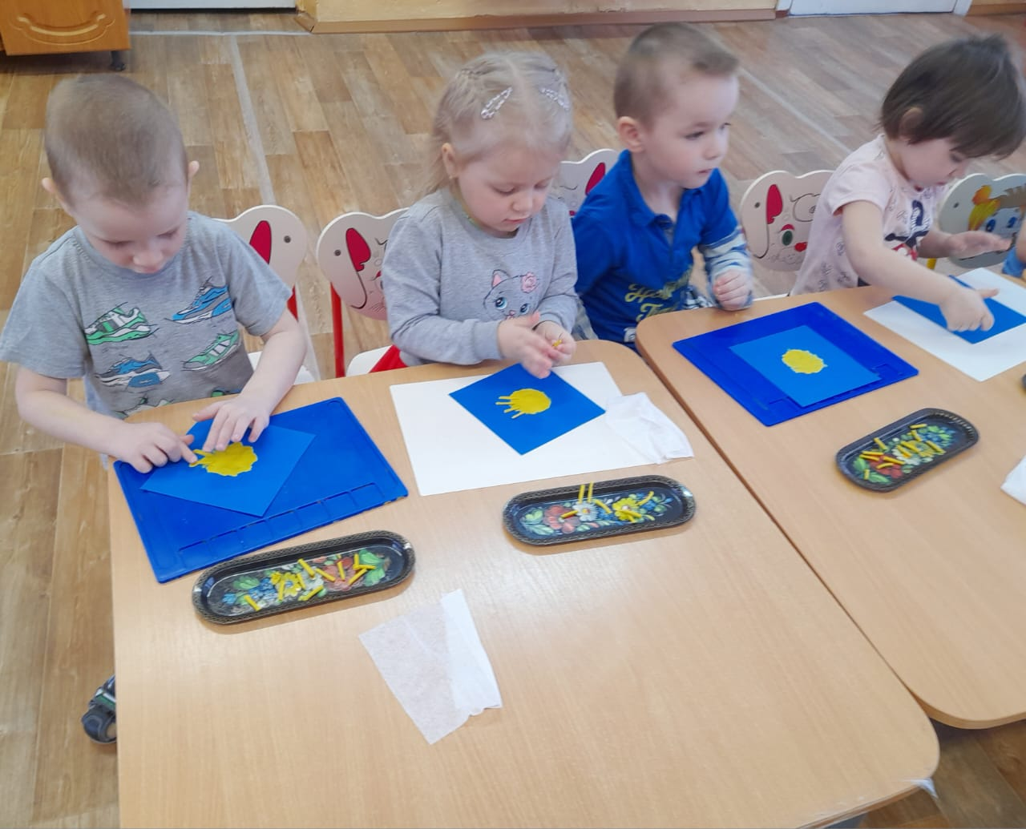
ЛЕПКА
Лепка очень полезна для ребенка, она развивает мелкую моторику, и к тому же пробуждает творческие способности детей и позволяет малышу проявить всю его фантазию.

Slide 11
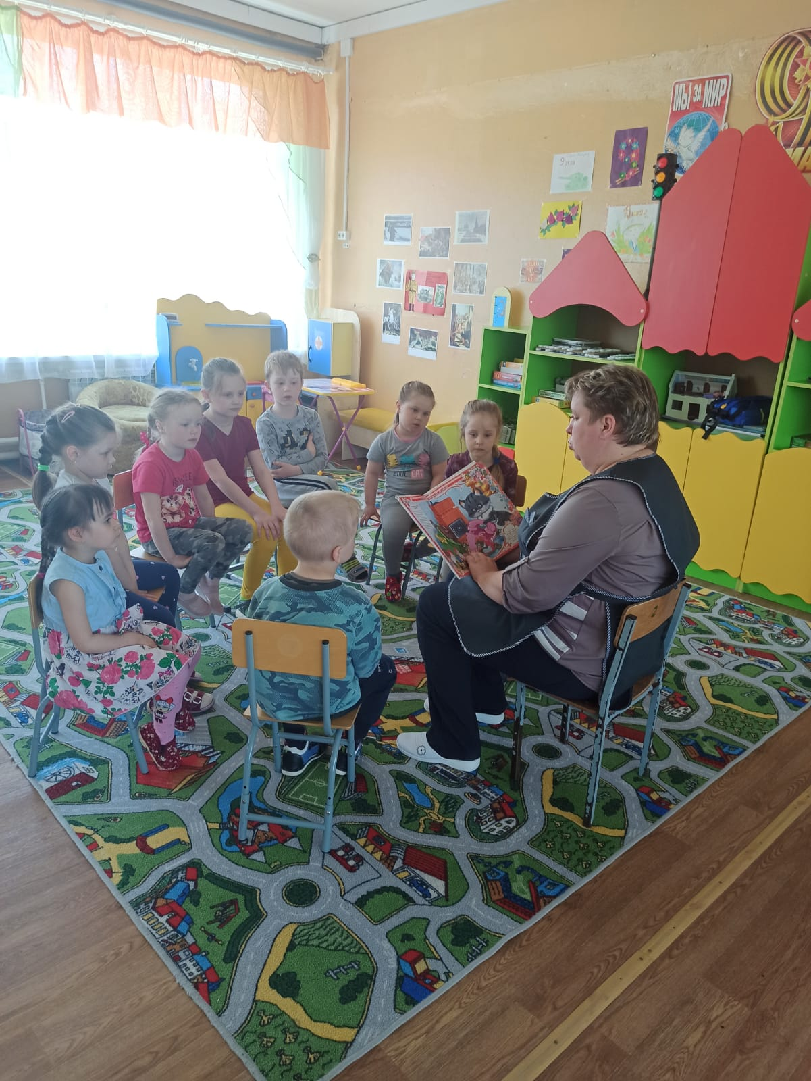
ЧТЕНИЕ
Читать детям требуется не только на ночь, но и в любое другое время. Это должны быть подобранные по возрасту и желательно интересу ребенка сказки, рассказы, стихи,
литературные произведения. Книга, как ничто другое дает определенный полет фантазии и огромную возможность для воображения, а значит и способствует развитию творческого потенциала.

Slide 12
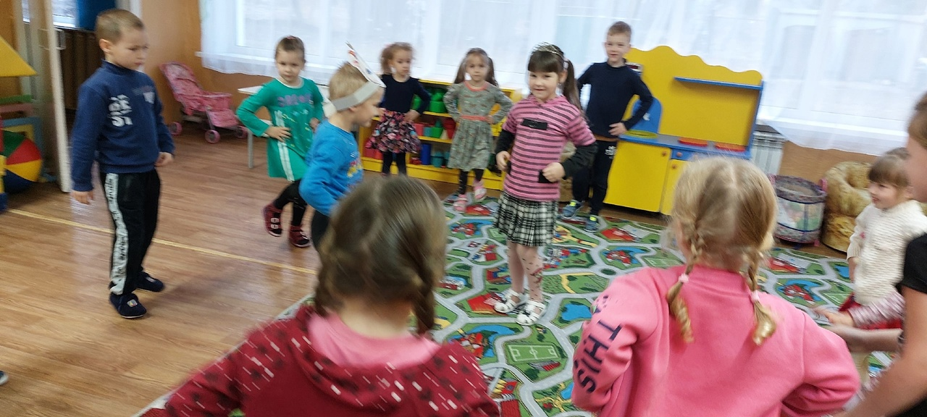
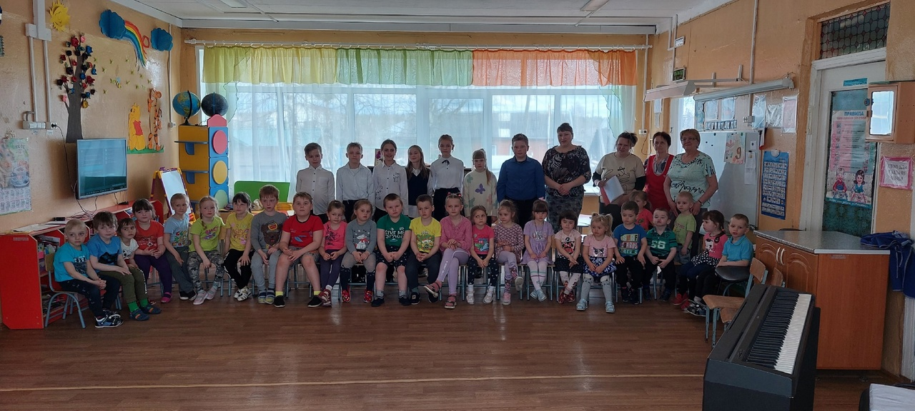
МУЗЫКА
Детские песенки и классическую музыку ребенок должен слушать с раннего детства. Это положительно влияет на развитие памяти и образного мышления.

Slide 13
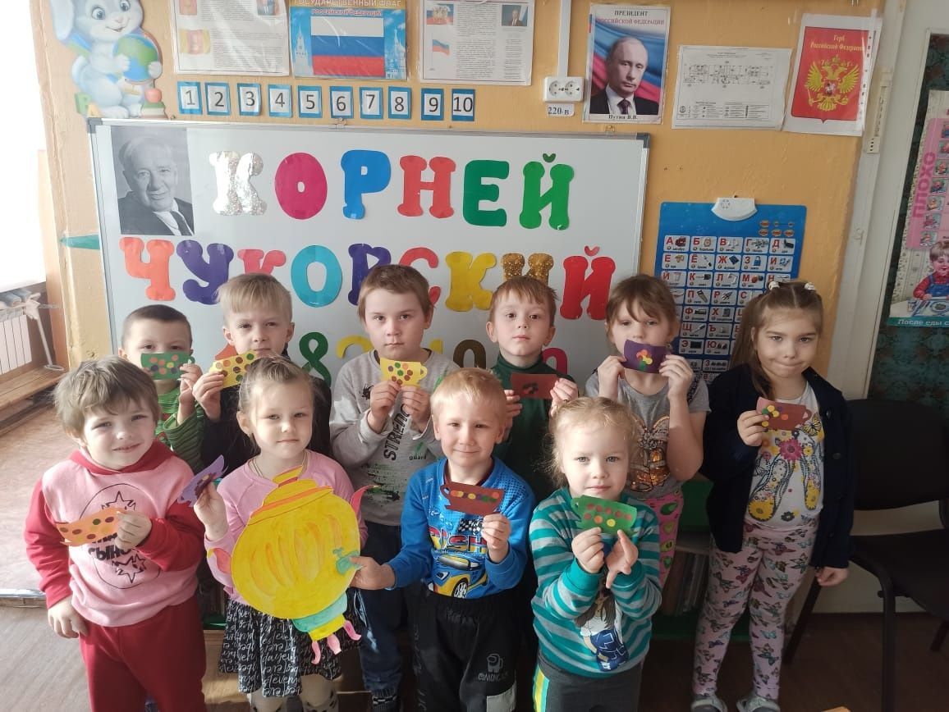
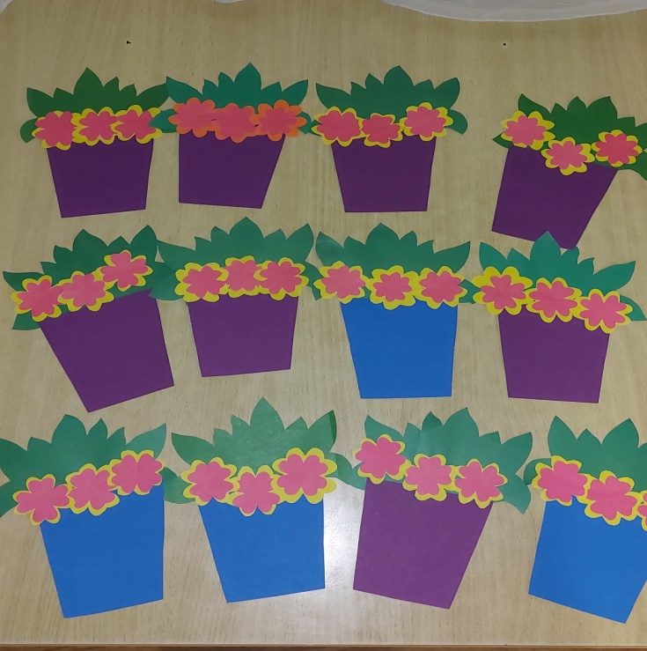
АППЛИКАЦИЯ
Не бойтесь давать в руки ребенка ножницы. Пускай сначала
под вашим присмотром он вырежет определенный предмет,
а вы в свою очередь объясните ему все необходимые
правила соблюдения техники безопасности и памятку по
пользованию ножниц.

Slide 14
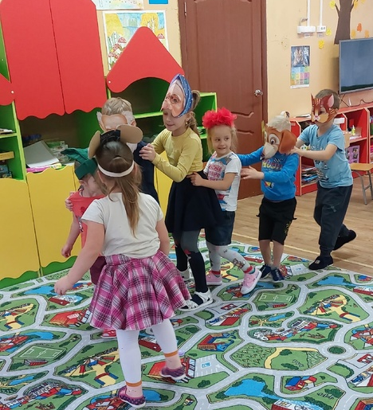
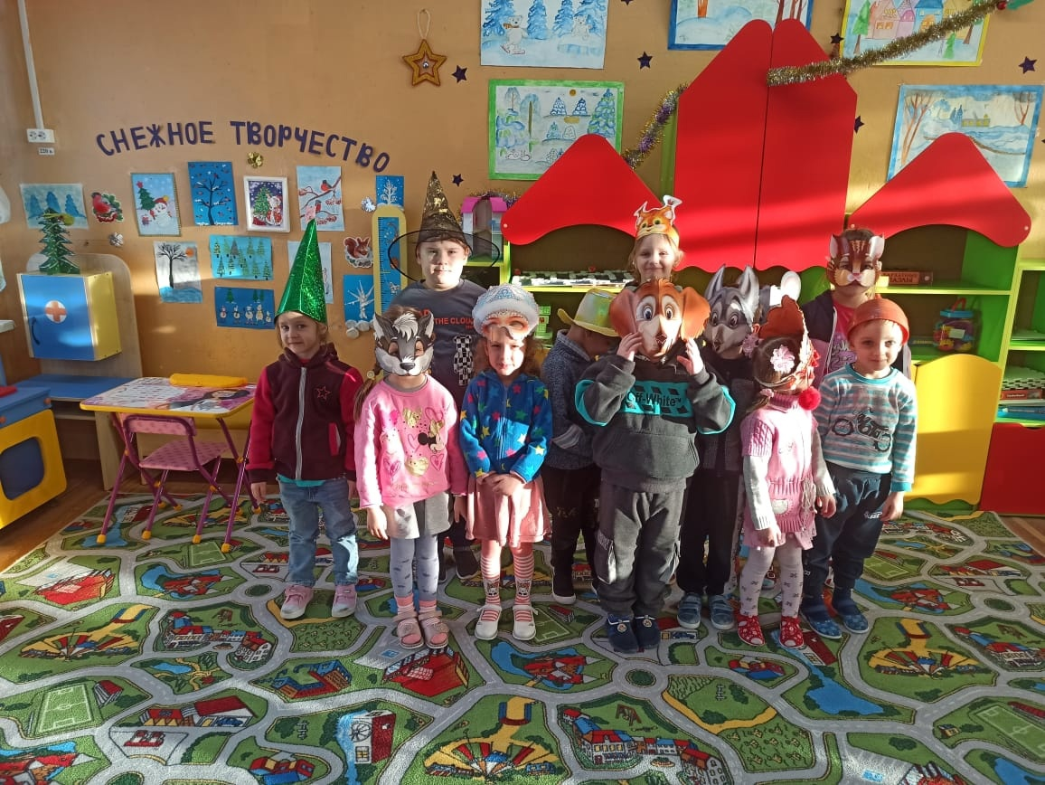
Театр
Театрализованная деятельность учит детей быть творческими личностями, способными к восприятию новизны, умению импровизировать.

Slide 15
«Ребенок – это не сосуд, а факел, который надо зажечь».
Хочется в заключение сказать о том, как важно не переборщить с
творчеством и ранним развитием. У ребенка должно оставаться
время на свободную игру – в этой игре у нас как раз развивается
творческие способности – старшие дети руководят процессом,
младшие с интересом следят за сюжетом. Пусть малыш играет как
можно больше. В дошкольном возрасте надо, прежде всего,
заботиться об эмоциональном благополучии малышей – остальное
второстепенно. И нужно дать детям наиграться вовремя, а считать
и читать они научатся в свое время в ролевой игре в школу, обучая
кукол, как это делали предыдущие поколения.
В общем – программа-минимум – это естественное общение, теплая эмоциональная атмосфера в семье и свободная игра.

Slide 16
СПАСИБО ЗА ВНИМАНИЕ!!!

